Slide 1

1.1.3 直角三角形的射影定理
C
A
D
B
从一点向一条直线作垂线,垂足就称为这点在这条直线上的射影(projection).
一般地,一个点集 (例如线段或其它它几何图形)中所有的点在某直线上的射影的集合,就是这个点集在这条直线上的射影.
上图中AD,BD分别为AC,BC在AB上的射影,所以等式(*)也叫做直角三角形射影定理.

Slide 2
二.直角三角形射影定理
直角三角形射影定理 直角三角形一条直角边的平方等于该直角边在斜边上射影与斜边的乘积,斜边上的高的平方等于两条直角边在斜边上射影的乘积.
例6.试用直角三角形射影定理证明勾股定理.
C
A
D
B

Slide 3
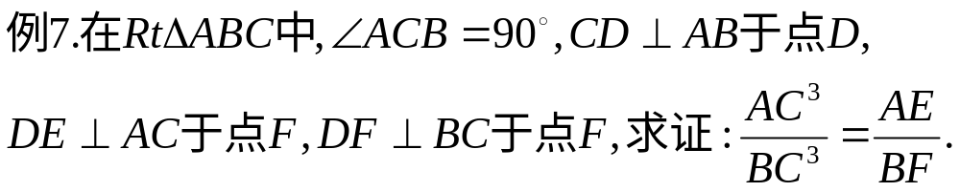
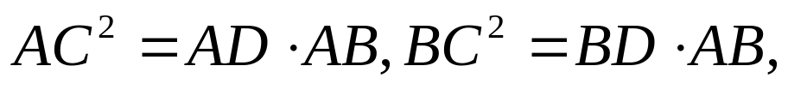
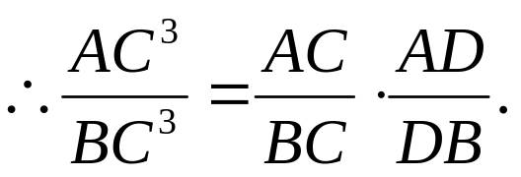
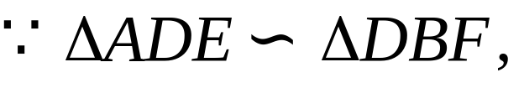
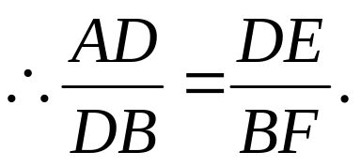
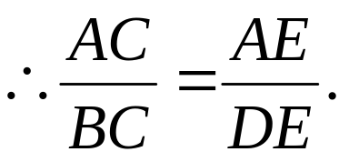
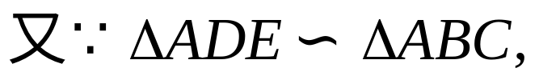
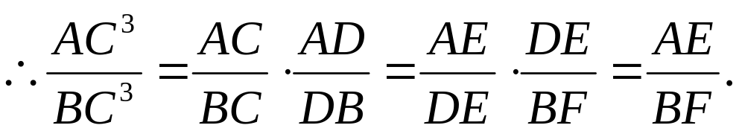
证:由直角三角形射影定理可得
C
E
F
A
B
D

Slide 4
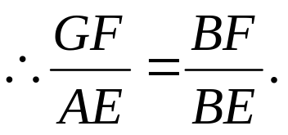

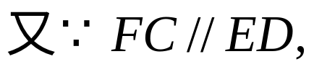
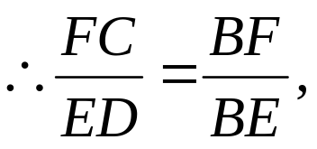
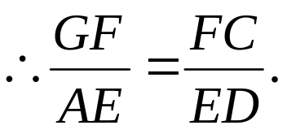


综合应用
例1.如图,延长正方形AEDC的边DC到B,连接BE交AC于F,作FG//BD,交AB于G.求证:GF=FC
证:
A
E
G
F
B
C
D

Slide 5
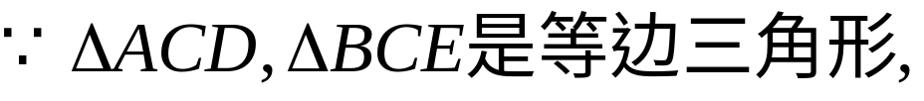
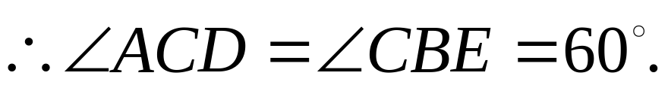
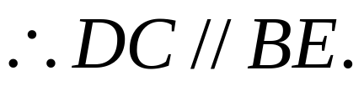
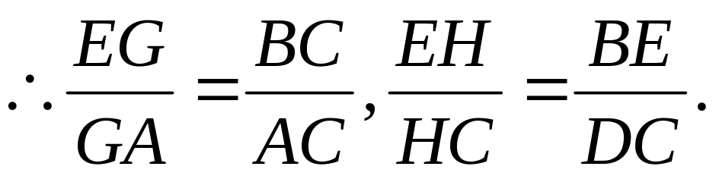
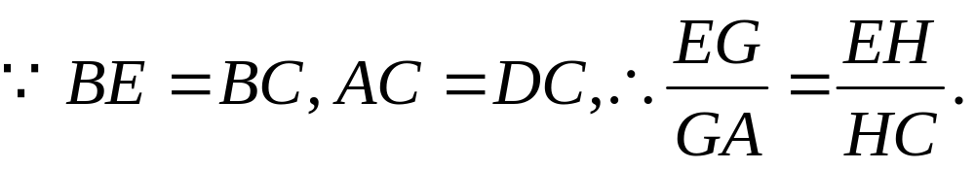
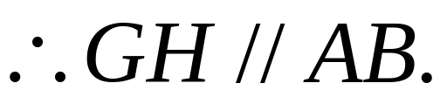
例2.如图,已知C是线段AB上的一点,ΔACD与ΔBCE是两个等边三角形,AE交CD于G,BD交CE于H,求证:GH//AB.
E
证:
D
G
H
A
C
B

Slide 6
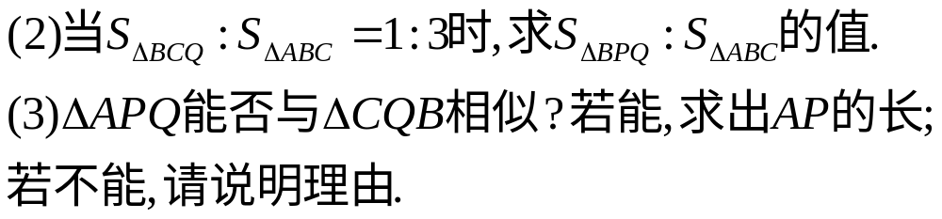
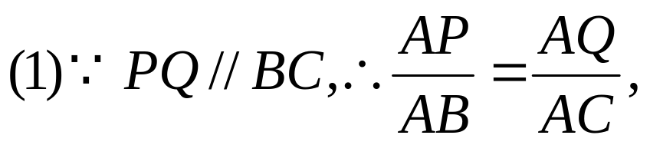
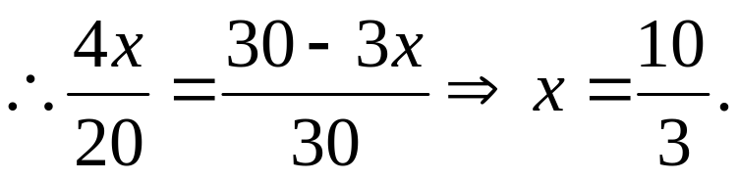
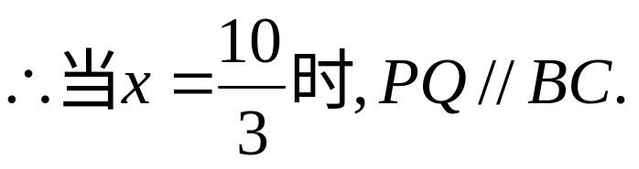
例3.如图,在ΔABC中,BA=BC=20cm,AC=30cm,点P从A点出发,沿AB以每秒4cm的速度向B点运动,同时,点Q从C点出发,沿CA以每秒3cm的速度向A运动.设运动的时间为x.
(1)当x为何值时,PQ//BC.
B
解:
P
A
Q
C

Slide 7
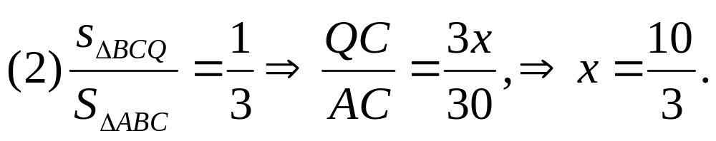
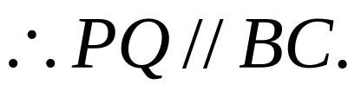
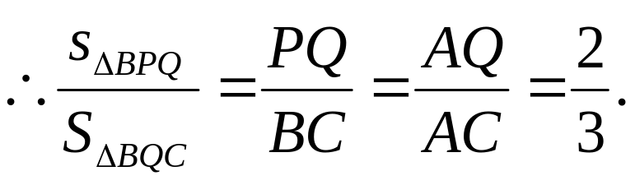
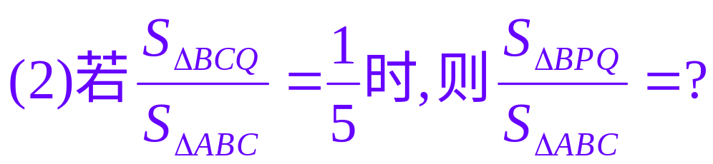
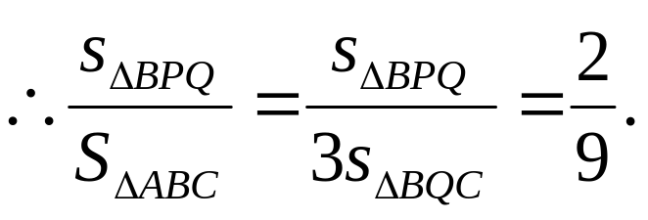

例3.如图,在ΔABC中,BA=BC=20cm,AC=30cm,点P从A点出发,沿AB以每秒4cm的速度向B点运动,同时,点Q从C点出发,沿CA以每秒3cm的速度向A运动.设运动的时间为x.
B
P
A
Q
C

Slide 8
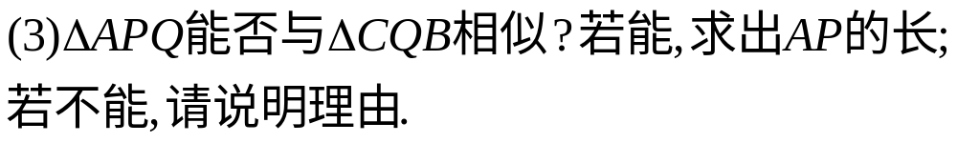
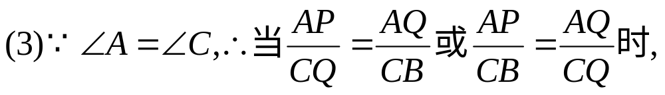
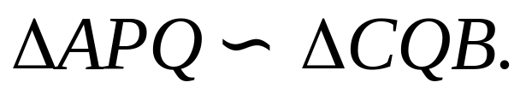
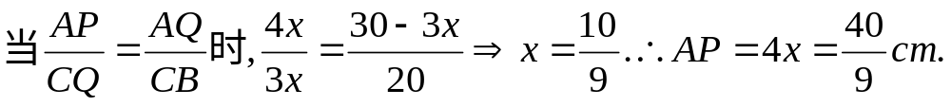
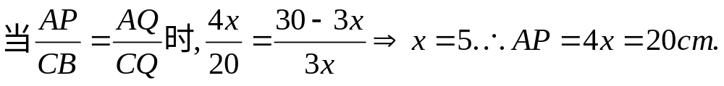
例3.如图,在ΔABC中,BA=BC=20cm,AC=30cm,点P从A点出发,沿AB以每秒4cm的速度向B点运动,同时,点Q从C点出发,沿CA以每秒3cm的速度向A运动.设运动的时间为x.
B
P
A
Q
C

